Slide 1
価格予測.com
OK_LAB

Slide 2
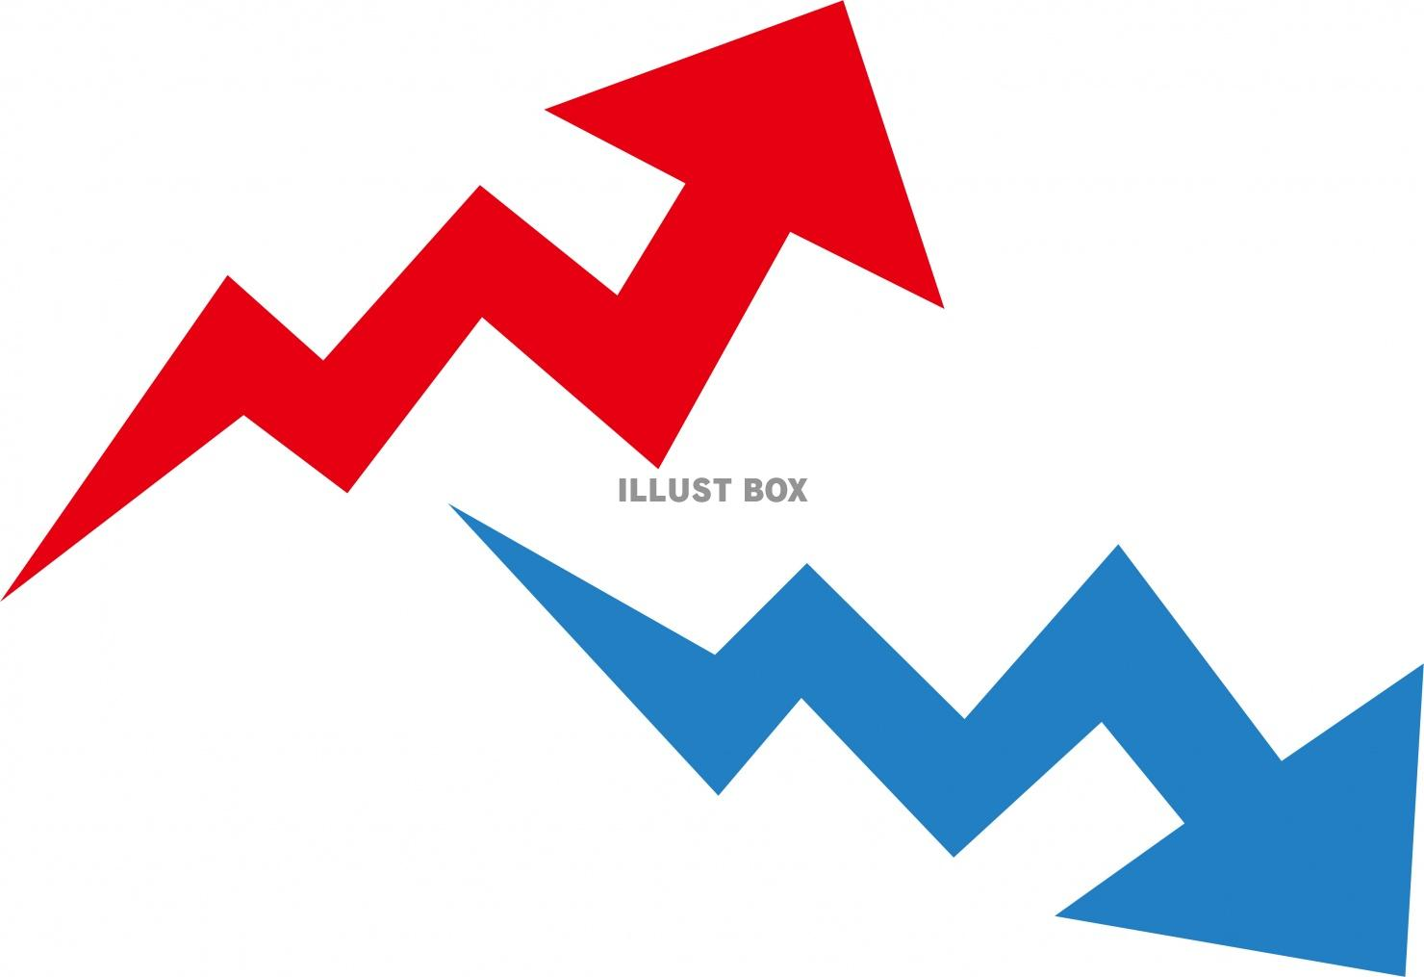



背景
価格は
上がる？
わからない！
ウェブサイト
を作ろう！
下がる？

Slide 3
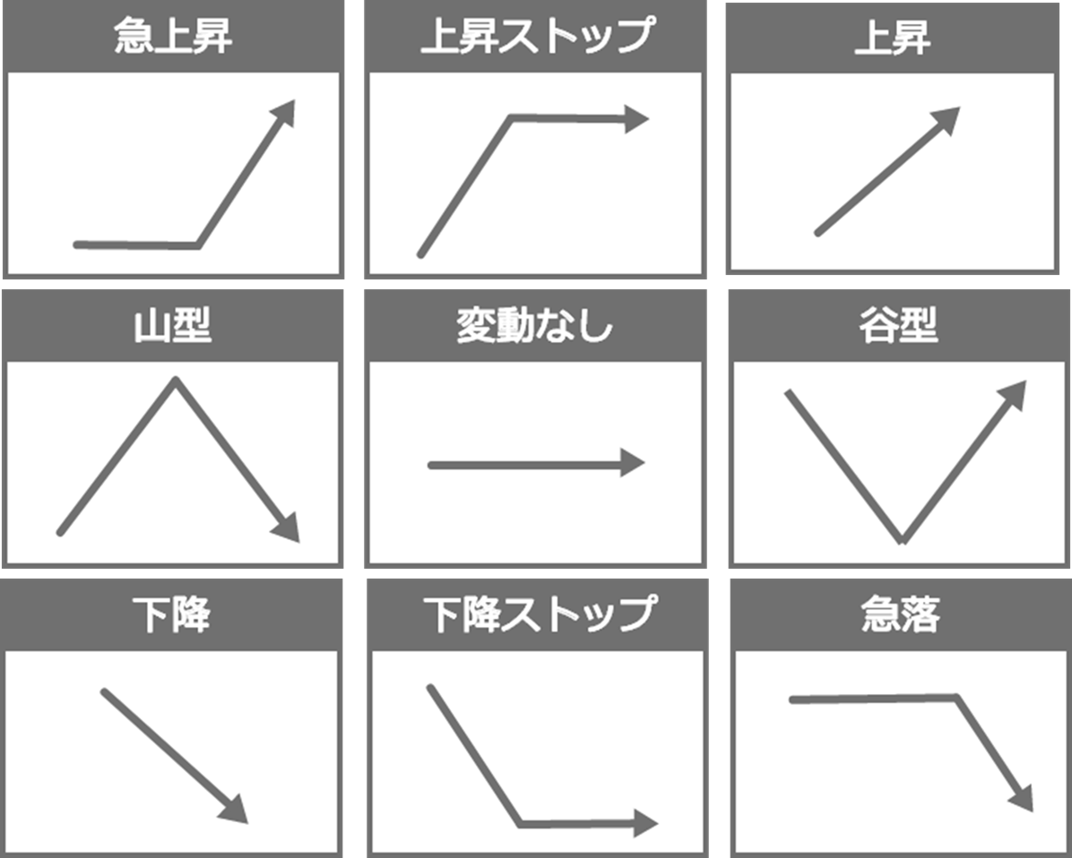
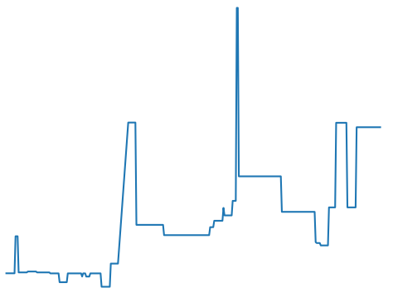
価格変化の予測方法
相関

Slide 4
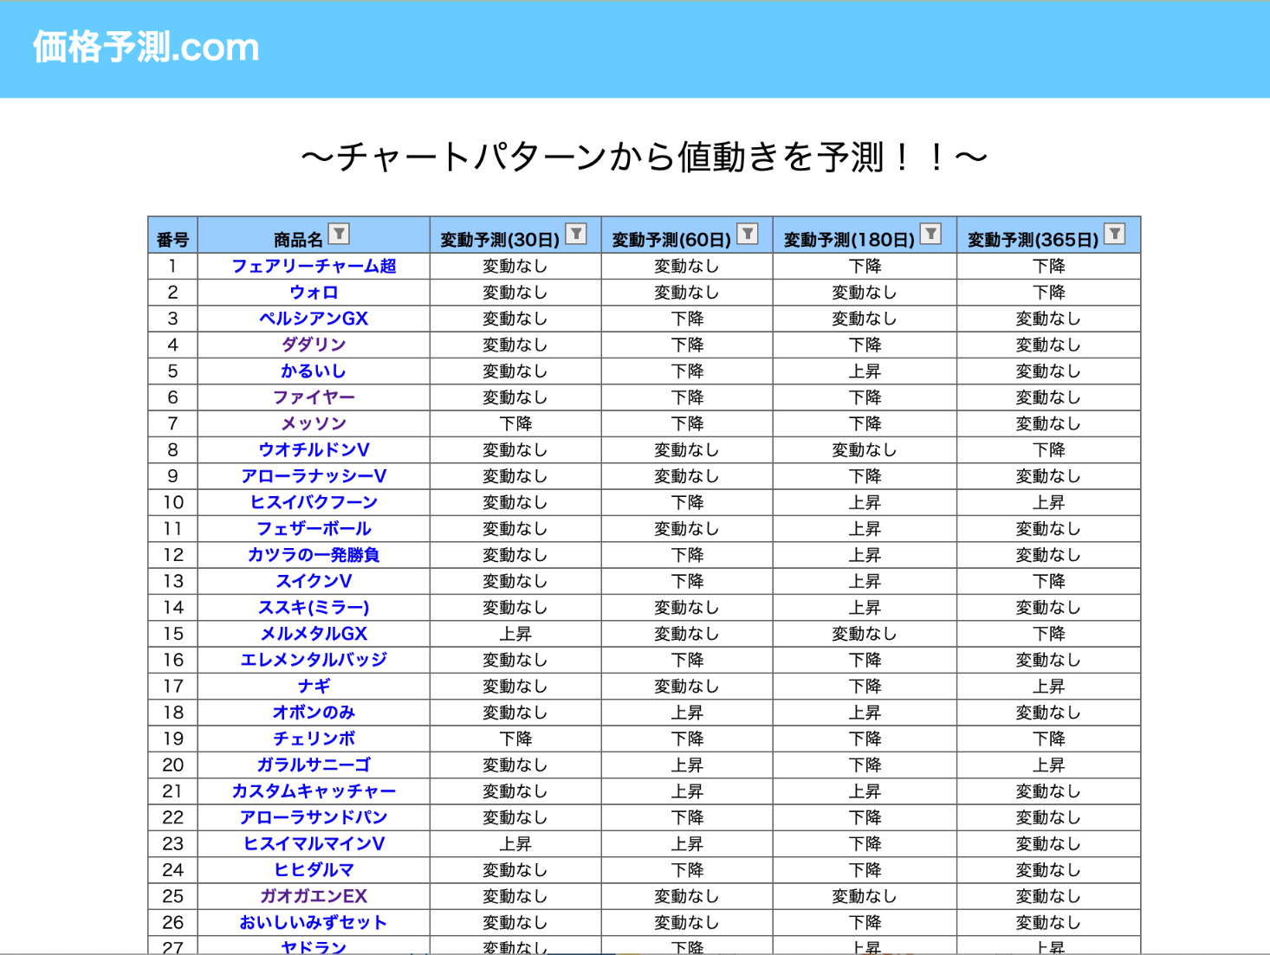
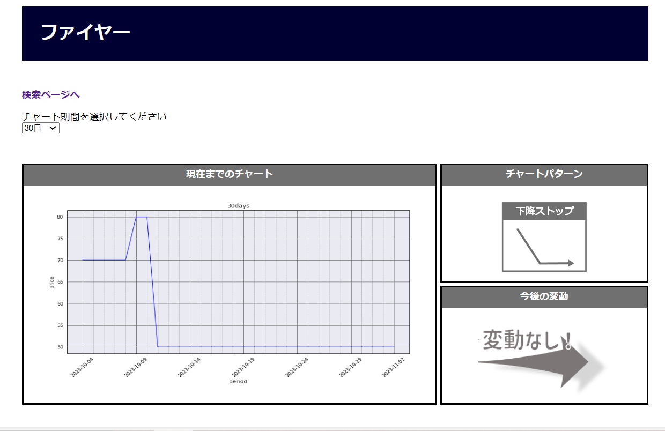
実際の画面
https://0rk0ky2mzjpnnn43ol5nza.on.drv.tw/ハッカソン１/page3.html

Slide 5







技術スタック
フロントエンド
バックエンド

Slide 6
今後の展望
取り扱う商品数の追加
UIの改善

